Slide 1

企业考勤系统
总结报告
答辩人：朱广成

Slide 2
第一部分 『课题目的』
第二部分 『进展成果』
目录
第三部分 『存在问题』
第四部分 『设想安排』
第五部分 『解决办法』

Slide 3
第一部分
课题目的
第二部分 进展成果
第三部分 存在问题
第四部分 设想安排
第五部分 解决办法

Slide 4

第一部分 | 课题目的
课程设计实验目的
由数据库和Java的连接，设计一个企业考勤的完整系统，要熟练的掌握java和数据库的连接操作，重新回忆数据库的操作语句，以及图形界面的运用。

Slide 5
第二部分
进展成果
第三部分 存在问题
第四部分 设想安排
第五部分 解决办法

Slide 6
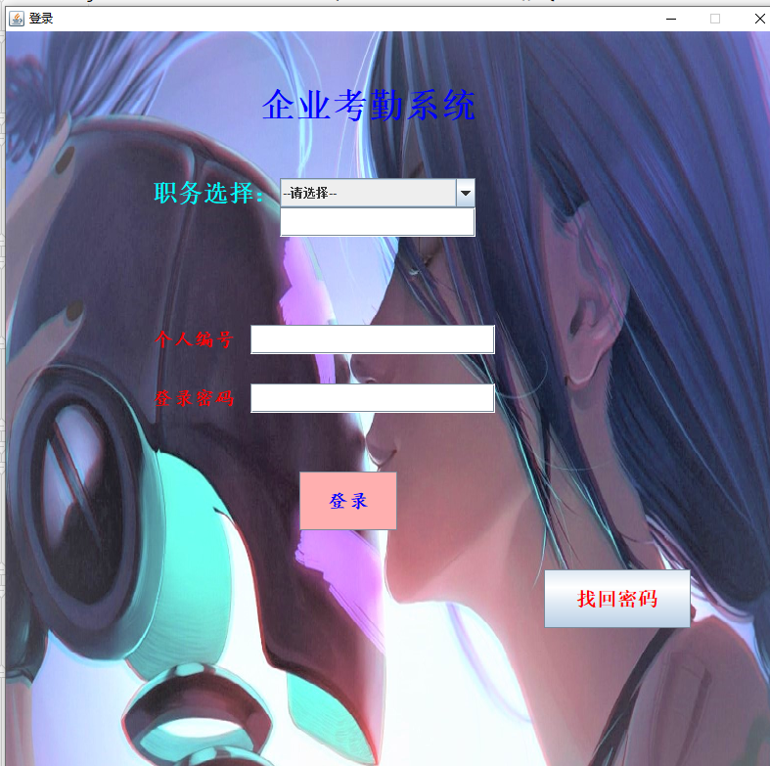
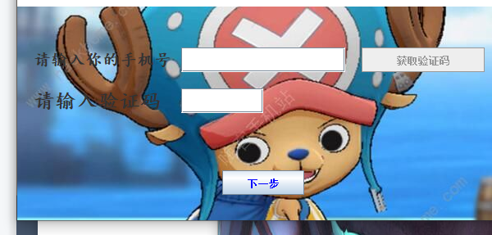
第二部分 | 进展成果
1
登录界面设计了登录按钮，忘记密码，以及输入账号和密码的文本框，通过选择进入不同的职务界面。
忘记密码界面，通过查找对应的手机号，从数据库中获取密码，我还设计了一个获取验证码的按钮，当手机号符合规定时，可以点击该按钮，对手机号和验证码的文本框绑定监听器，当满足规则时查找。

Slide 7
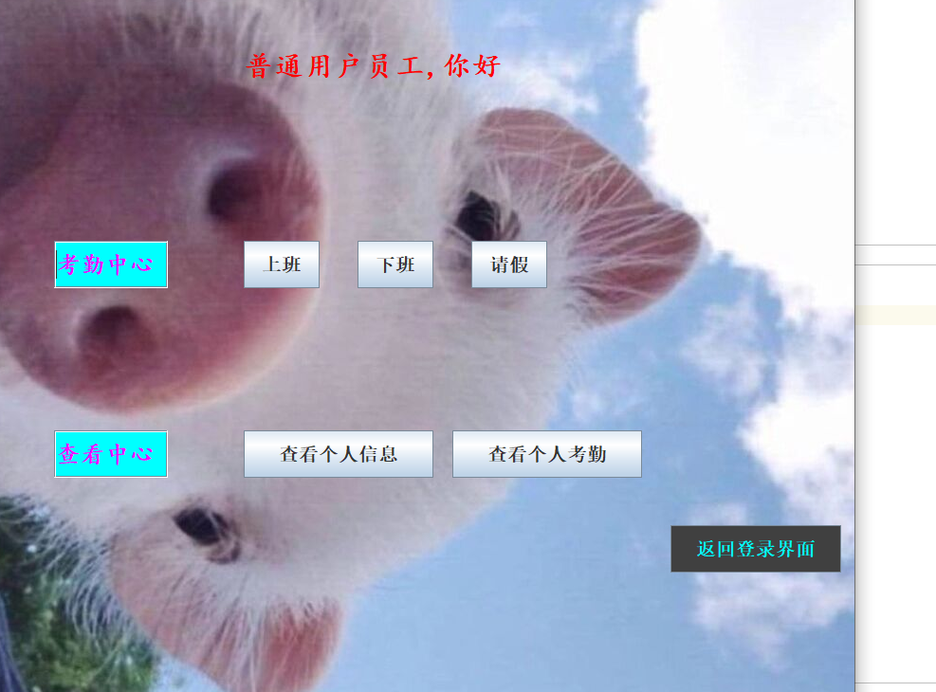
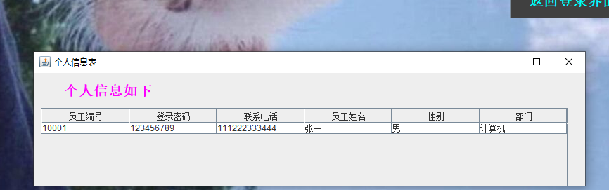
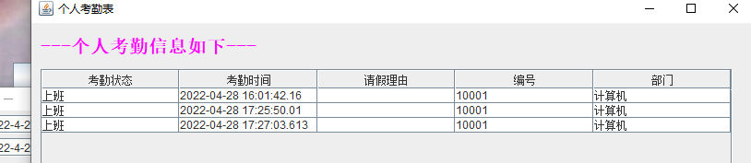
第二部分 | 进展成果
2
普通员工界面:设计的功能也主要满足课设的要求，员工所实现的有上班，下班打卡，请假；查询自己的考勤信息，个人信息
通过输入指定编号查看个人信息，指定日期查看个人考勤信息

Slide 8
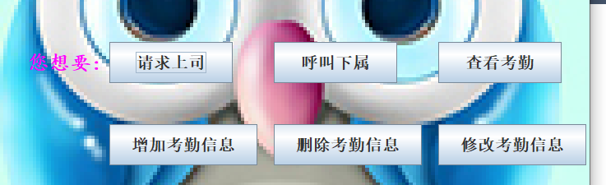
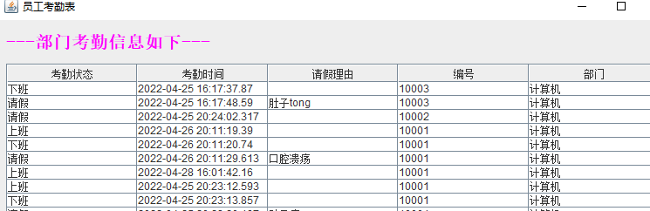
第二部分 | 进展成果
3
部门管理员界面：设计了一些额外的娱乐功能，还有实验要求的查看考勤，修改考勤，删除考勤，增加考勤信息
如查看考勤，需要输入查看的起始时间和截至时间，接着会出现一个界面显示该部门的规定时期内的考勤信息。

Slide 9
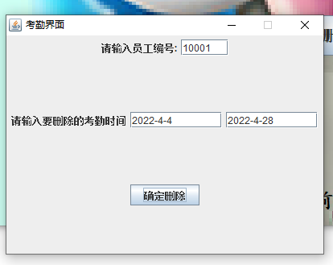
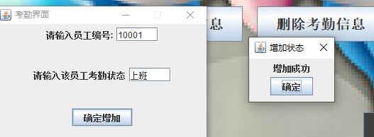
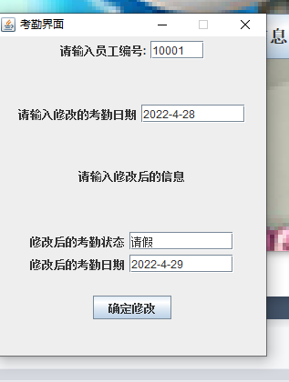
第二部分 | 进展成果
增加考勤，只需要输入员工的编号和考勤状态，即可添加成功，
修改考勤，根据输入的员工编号和修改的考勤时间，以及输入修改后考勤状态和考勤时间，即可修改成功。

Slide 10
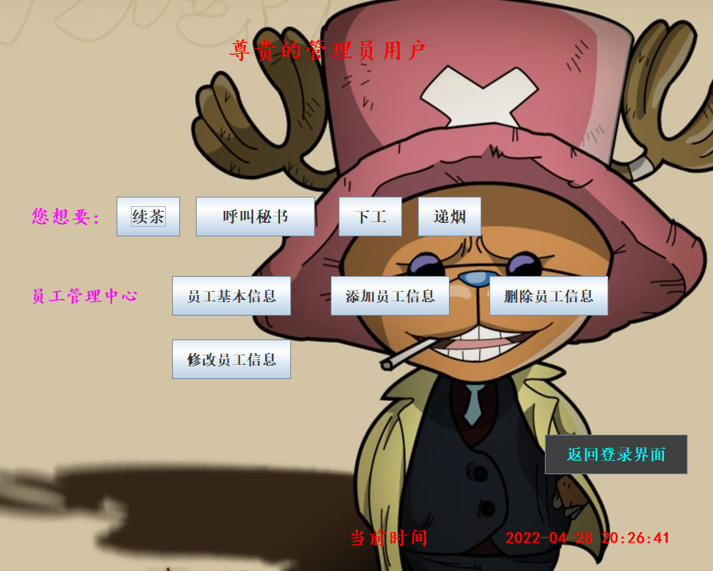
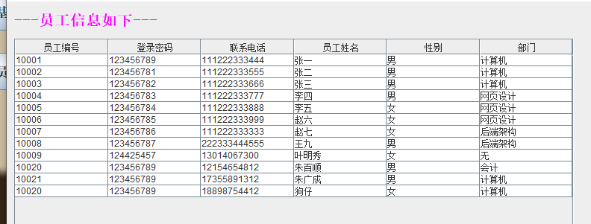
第二部分 | 进展成果
4
管理员界面：管理员主要是查看全部员工信息，添加员工信息，删除员工信息，以及修改员工信息。还添加了一些额外的功能
点击查看员工基本信息，即可显示出所有员工的信息

Slide 11
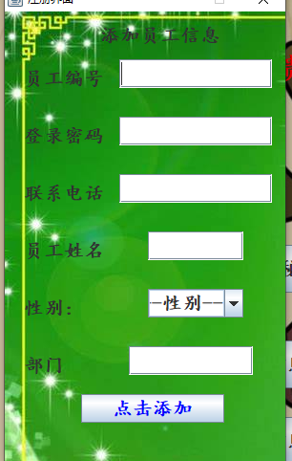
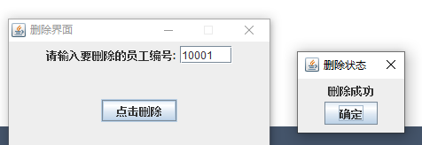
第二部分 | 进展成果
添加员工信息，根据实验要求，对输入的员工编号，登录密码和电话都做出了输入要求，当不满足时则无法注册，点击添加后即可完成注册
删除员工信息，输入对应的员工编号，即可完成删除

Slide 12
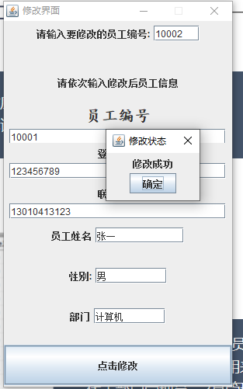
第二部分 | 进展成果
5
修改员工信息，我是根据员工编号，从而找到数据库中对应的列，然后要求输入修改后的员工编号，登录密码，联系电话，员工姓名，性别，部门即可完成修改。

Slide 13
第三部分
存在问题
第四部分 设想安排
第五部分 解决办法

Slide 14
第三部分 | 存在问题
50%
实验开始的起步问题，万事开头难，拿到课设的题目后，陷入了迷茫，不知如何开始下手，第一次设计完整的系统功能以及连接数据库有些问题。
50%
实验过程中遇到的问题，开始时数据库和java的连接配置，如jar包的架构，数据库的使用，遇到了很多问题，实验过程中，又对界面的布局，背景图片的使用，功能的实现有不同的想法，还有就是每天的进度汇报，有时候会无法达到预期的实验进度，或者无法解决当天的一个小错误，会使整个进度都停滞。

Slide 15
第三部分 | 存在问题
实验完成
在两个星期的努力后，我完成了本次课设的所有功能要求，并在此基础上增添了一些自己想要或是实际系统需要的一些额外功能，最后通过测试，所有功能均可实现，没有出现错误，完成此次企业考勤系统的设计。
功能测试
通过小组的合作，我解决了实验中遇到的所有问题和实验所要求的所有功能，最后在完成了基本功能的方法后，构思了布局的设计，这也是实验的结尾工作，每个界面设计了相应的背景图片，尽量符合该功能的内容，在中间汇报工作成果后，改进了我的布局。
功能实现
对于这次课设，我大体构思是先设计了系统的登录页面，再根据登录信息跳转到普通员工，部门管理员，或者管理员三个界面，里面完成了各个职务的实验功能，再根据功能的需要在数据库中设计表及所需要的列。
起步问题
拿到课设题目后，即企业考勤系统后，我依次解决了数据库连接操作问题，根据实验要求设计数据库的表，

Slide 16
第四部分
小组分工
第五部分 解决办法

Slide 17

第四部分 | 设想安排
实验分析
小组分工
设计功能
拿到课设题目后，我们首先分析了这个系统的大体构思
分析后实验，我们对实验进行了拆分，每位小组成员有自己的实验内容要求
分工后，我们每个成员根据实验要求，对不同的职务设计了该职务的界面功能。
总结分析
界面修改
完成了所有的功能测试后，对本次实验做出总结和讨论，评价此次合作。
所有功能完成后，对每个界面添加相对应的背景图片，修改界面布局。

Slide 18
第五部分
解决办法

Slide 19
第五部分 | 解决办法
人们塑造组织，而组织成型后就换为组织塑造我们了。
—— 丘吉尔
团队

Slide 20
第五部分 | 解决办法
设计功能
在实验开始时，对数据库的连接一直不行，还有在设计部门管理员时出现了一些数据库语句问题，无法解决，通过向小组其他成员询问解决了问题
在通过java语句连接数据库中，以及考勤，查看员工信息的展示页面想按照直接点击实现增删改遇到了一些问题，通过上网查阅资料，小组讨论解决了问题
朱广成
褚欣亮
合作
布局设计
在上一次展示时，对于我们组的页面设计有些不满意，通过看了其他组的页面构造和老师的意见，经过小组成员的讨论重新设计了我们组的页面布局，和背景图片的采用。
万晨昱
王富康
最后功能测试时，在对考勤信息进行指定日期删除时，总是无法删除，后来和小组成员一起测试发现了数据库中的列类型指定错误，修改后，功能测试成功

Slide 21

第三部分 | 存在问题
各尽其职
在由组长分工完每个人的工作要求和工作内容后，小组的每位成员就开始了自己的任务，有设计图形界面，构思背景图片采用的，有设计完成实验功能的，有测试实验功能，改进实验错误的，还有最后综合实验的各部分分工，完成总结工作的
相互合作
虽然每个人都有自己的分工，但团队合作就像一个拼图，小组成员就是其中的拼块，我们建了一个小组讨论群，每个人都可以把自己的问题或者好的想法在群里拿出来讨论，经过小组的合作解决问题，最后拼接成最终的实验成果，
实验的总体进展方法
对于企业管理系统这个课设的总体开展方法，我们大概遵循着小组分工内穿插着合作讨论，每天都有个人的实验要求和内容，大家在进展自己的实验内容时也会与小组其他成员讨论自己的想法和一些问题，大家共同解决

Slide 22

THANK YOU!
感谢聆听！

Slide 23

THE END

